Slide 1

T
CUAI CS231n 스터디
2024.11.19
발표자: 김동건

Slide 2
스터디원 소개 및 만남 인증
이곳에 만나서 찍은 사진을 넣어주세요.
(비대면일 경우엔 화면 캡쳐 이용)
얼굴이 나오게 찍어주셔야 합니다:D
스터디원 1 : 김동건
스터디원 2 : 송채린
스터디원 3 : 최형용

Slide 3
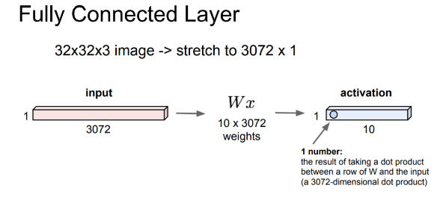
CNN
- Fully Connected Layer
CNN이전의 방법
벡터의 연산
Stretch Input(32x32x3)->3072 x 1
Wx(10x3072)
Output(1x10)

Slide 4
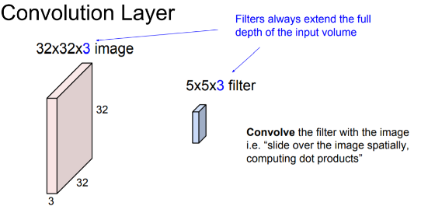
CNN
Convolution Layer
이미지의 기존 구조를 보존(stretch X)
이미지 구조(32x32x3)를 그대로 유지한 채 가중치 필터(5x5x3)를 슬라이딩 시키며 내적을 수행
슬라이딩은 이미지의 좌상단부터 시작해 각 위치별 하나의 값들을 산출함
필터의 크기와 개수 등에 따라 output의 크기와 차원이 결정

Slide 5
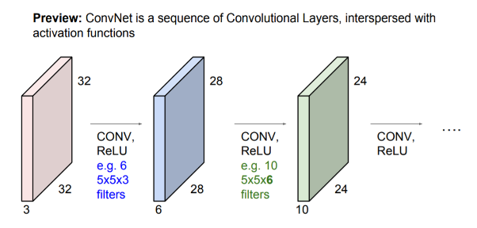
CNN
Convolution Neural Networks
CNN은 Convolution Layer의 연속된 형태
Conv- Relu-pooling의 반복
이때 앞쪽의 필터는 low-level의 feature, 뒤로 갈 수록 더 세밀한 feature를 학습

Slide 6
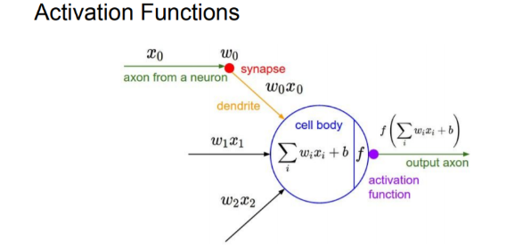
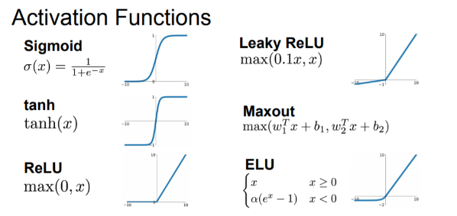
Training Neural Networks
Activation Function
Layer마다 비선형성을 위한 활성화 함수(비선형 연산)가 사용

Slide 7
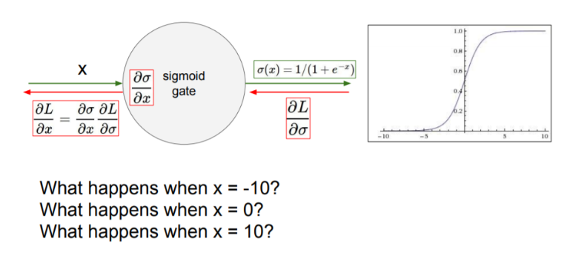
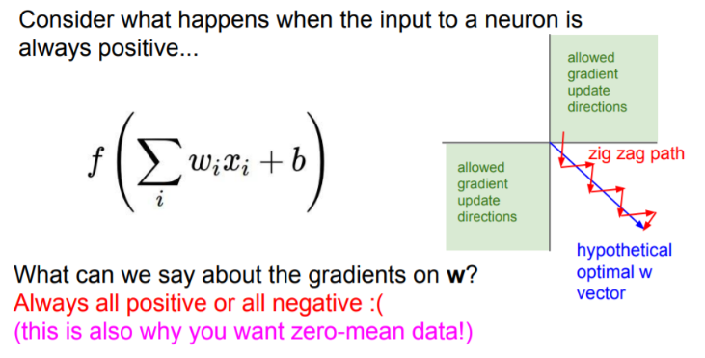
Training Neural Networks
Sigmoid Function
입력이 [0,1] 사이 값
문제1) 입력 값 x가 매우 크거나 매우 작을 경우 gradient가 0이 됨
문제2) 출력이 양수로 제한되기 때문에 역전파 과정에서 기울기가 특정 방향으로 치우침

Slide 8
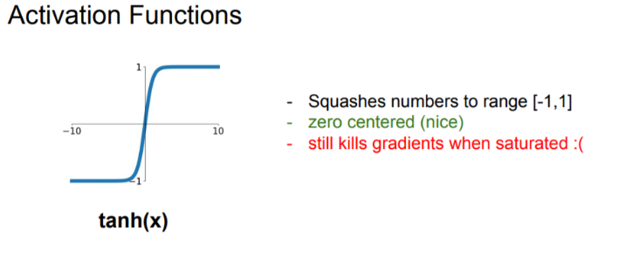
Training Neural Networks
Tanh Function
입력이 [-1,1] 사이 값
Zero centered로 2번 문제를 해결함
문제) 입력 값 x가 매우 크거나 매우 작을 경우 gradient가 0이 됨

Slide 9
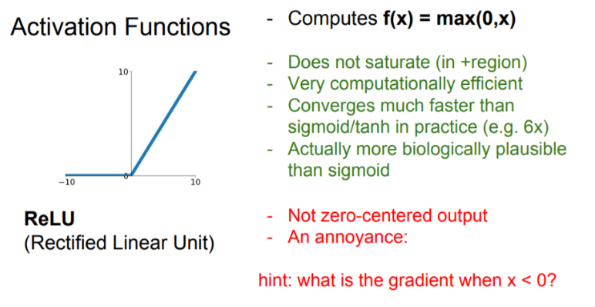
Training Neural Networks
ReLu Function
양수에선 x값을 그대로 반환해 경사 소실을 막는다.
문제) 0보다 작은 값에서 업데이트가 일어나지 않으며 dead ReLu가 발생할수 있다.
->leaky ReLu
Negative에도 기울기를 살짝 주면서 이 문제를 해결

Slide 10
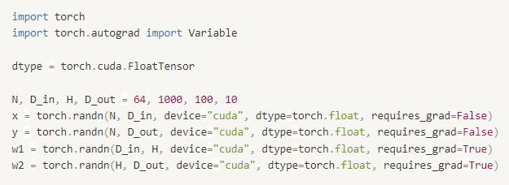
PyTorch
N : 배치 크기, D_in/out : 입력/출력, H : 은닉층
Requires_grad : gradient의 필요 유무
Notes:
PyTorch –> tensor 사용
Numpy의 ndarray와 비슷
W1와 W2는 학습 중에 기울기를 계산해야 하므로 True로 설정해 자동으로 미분을 해준다.
- 파이토치의 순전파와 역전파 코드에 대해서만 간단하게 설명드리겠습니다.

Slide 11
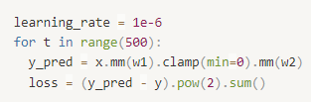

PyTorch - forward
X.mm(w1) : X와 w1을 행렬곱
Clamp(min=0) : min값(=0)보다 작은 값은 0, 이외는 그대로 값 사용
( = relu function )
- Least Minimum Squrare의 값 계산

Slide 12
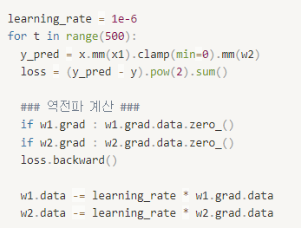
PyTorch - forward
Pytorch의 variable에 저장된 gradient 값은 초기화 하지 않으면
값을 계속 누적
=> 0이 아닌 값은 0으로 초기화하고 loss에 대한 gradient 값 계산

Slide 13
CNN Architectures _ AlexNet
최초의 large scale SNN
ReLU를 처음으로 사용
Local Response Normalisation (LRN) Norm Layers 사용
CNN Architectures _ VGG
AlexNet보다 Layer의 수가 깊어짐
3x3의 작은 filter로 바꿈
LRN이 없음
앙상블을 사용해 최고의 결과를 뽑아냄

Slide 14
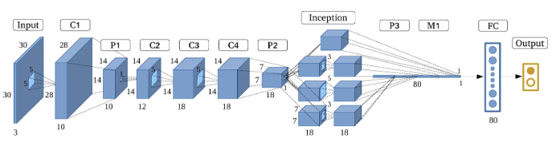
CNN Architectures _ GoogleNet
22 layers
파라미터의 수를 줄이기 위해 Fully Connected Layer 없앰
파라미터 수 : 500만개
높은 계산량을 효율적으로 수행

Slide 15
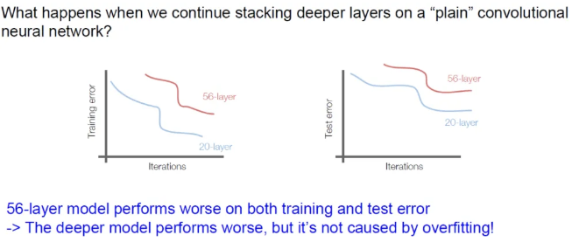
CNN Architectures _ ResNet
관념과 다르게 오히려 더 깊은 레이어를 가진 구조가 training error가 더 높음
네트워크 구조가 깊으면 어느 순간부터 모델 학습이 잘 안됨
=> 해결을 위해 ResNet은 Skip-Connection을 사용

Slide 16
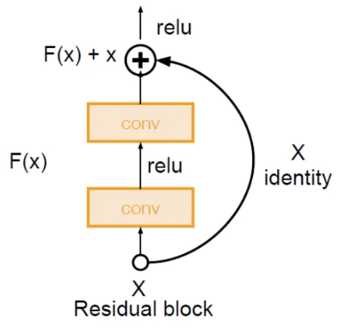
CNN Architectures _ ResNet
연산 증가도 많지 않음
Gradient Vanishing이 일어나도 원본 신호에 대한 정보가 있어
학습하는 데 원할하게 가능

Slide 17
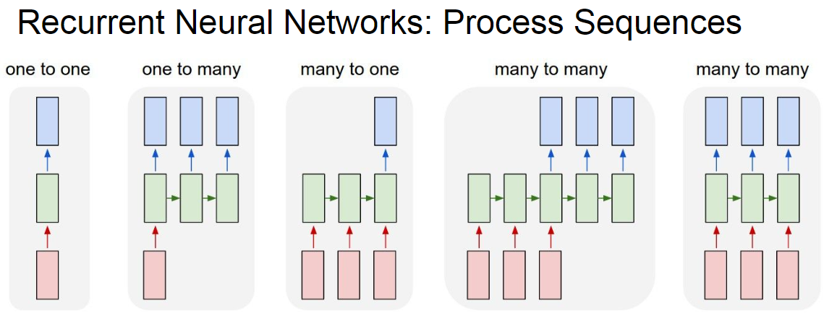
Recurrent Neural Networks
Sequence를 따라 node 사이의 연결의 형태가 방향 그래프인
인공 신경망의 한 종류
Notes:
One to one
가장 기본적인 형태로 하나의 입력과 하나의 출력을 가지는 형태
One to many
하나의 입력에 대해 여러 출력
예시 : image captioning – 하나의 사진에 대해 여러 단어 출력
Many to one
여러 입력에 대해 하나의 출력
예시 : 감정구별
Many to many
여러 입력에 대해 여러 출력
예시 : 비디오에 대해 프레임 단위로 classification, 기계번역

